Slide 1



Bayerisches Staatsministerium für Bildung und Kultus, Wissenschaft und Kunst
MR Erich Weigl Dr. Monika Eiber
Inklusion
durch eine Vielfalt schulischer Angebote in Bayern
Pädagogische und rechtliche Aspekte
1

Slide 2
Bayerisches Staatsministerium für Bildung und Kultus, Wissenschaft und Kunst
Zur Philosophie einer inklusiven Schule oder: Um was geht es?
Zur Geschichte der inklusiven Schule oder: Wie kam es und wo stehen wir jetzt?
Zum Bayerischen Weg: Inklusion durch eine Vielfalt schulischer Angebote
oder: Wie kann es gehen?
Zur Schule der Zukunft
oder: Wie geht es weiter?
2

Slide 3
Def. „Inklusion“ (lat. „includere“: einbeziehen):
Bayerisches Staatsministerium für Bildung und Kultus, Wissenschaft und Kunst
Gesamtkonzept zum menschlichen Zusammenleben
Grundgedanke: Unantastbarkeit der Menschenwürde und Wertschätzung der Vielfalt menschlichen Seins
Forderung: Anerkennung und Einbeziehung von Menschen mit Behinderungen*
Ziel: Gleichberechtigter Zugang aller Menschen zu allen gesellschaftlichen Lebensbereichen
Umsetzung der gesamtgesellschaftlichen Aufgabe liegt in der gemeinsamen Verantwortung
4
* Im schulischen Bereich wird i.d.R. von „sonderpädagogischem Förderbedarf“ gesprochen.

Slide 4
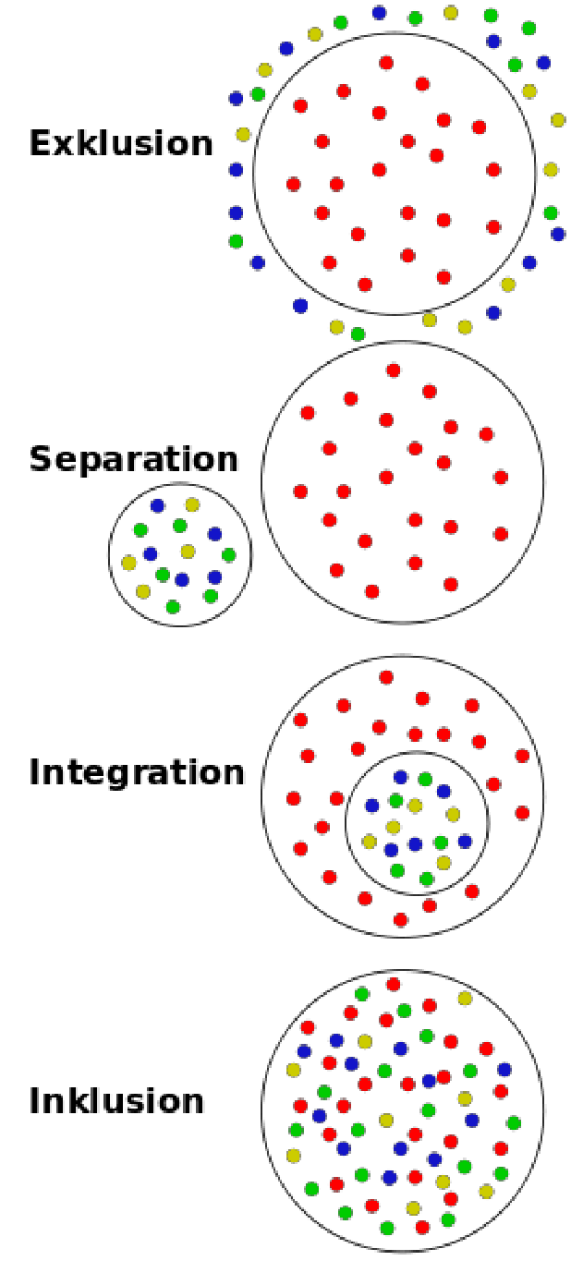
Bayerisches Staatsministerium für ung und Kultus, Wissenschaft und Kunst
Bild
Ansätze möglicher schulischer Lernorte
für Schüler mit Behinderungen bzw. mit sonder- pädagogischem Förderbedarf
5

Slide 5
2. Zur Geschichte der inklusiven Schule oder: Wie kam es und wo stehen wir jetzt?
Bayerisches Staatsministerium für Bildung und Kultus, Wissenschaft und Kunst
Bis ca. 1990: Separation (Defizitorientierte Aufgliederung nach Behinderungsrichtungen)
KMK-Empfehlungen 1994: Sonderpädagogischer Paradigmenwechsel hin zur Integration
  Ablösung des Begriffs „Behinderung“ durch
„sonderpädagogischer Förderbedarf“
  Ablösung der „Sonderschulbedürftigkeit“ durch die Möglichkeit der integrativen Beschulung mit Unterstützung durch die Mobilen Sonderpädagogischen Dienste (MSD)
→ 2003 Umsetzung in Bayern (Novellierung des⁶BayEUG)

Slide 6
Bayerisches Staatsministerium für Bildung und Kultus, Wissenschaft und Kunst
1994 Salamanca-Erklärung der UNESCO-Konferenz: Inklusion als übergeordnetes Ziel der internationalen Bildungspolitik
2006 Verabschiedung der UN-Behindertenrechtskonvention
2009 Ratifizierung der UN-Behindertenrechtskonvention
durch die Bundesrepublik Deutschland → erlangt Gültigkeit
2010 und 2011: KMK-Empfehlungen zur Umsetzung von Inklusion
1. August 2011: Neufassung des BayEUG tritt in Kraft
7

Slide 7


3. Zum Bayerischen Weg: Inklusion durch eine Vielfalt schulischer Angebote
oder: Wie kann es gehen?
Bayerisches Staatsministerium für Bildung und Kultus, Wissenschaft und Kunst
8

Slide 8
Vielfalt der Kinder –
Vielfalt der Förderbedürfnisse
Bayerisches Staatsministerium für Bildung und Kultus, Wissenschaft und Kunst
7 sonderpädagogische Förderschwerpunkte:
Förderschwerpunkt „Lernen“
Förderschwerpunkt „Sprache“
Förderschwerpunkt „emotionale und soziale Entwicklung“
Trias
Förderschwerpunkt „Geistige Entwicklung“
Förderschwerpunkt „Körperliche u. motorische Entwicklung“
Förderschwerpunkt „Hören“
Förderschwerpunkt „Sehen“
9

Slide 9
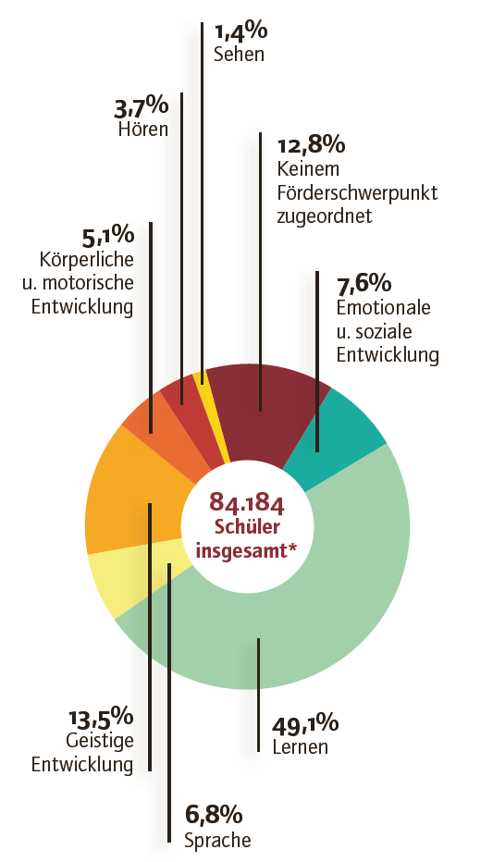
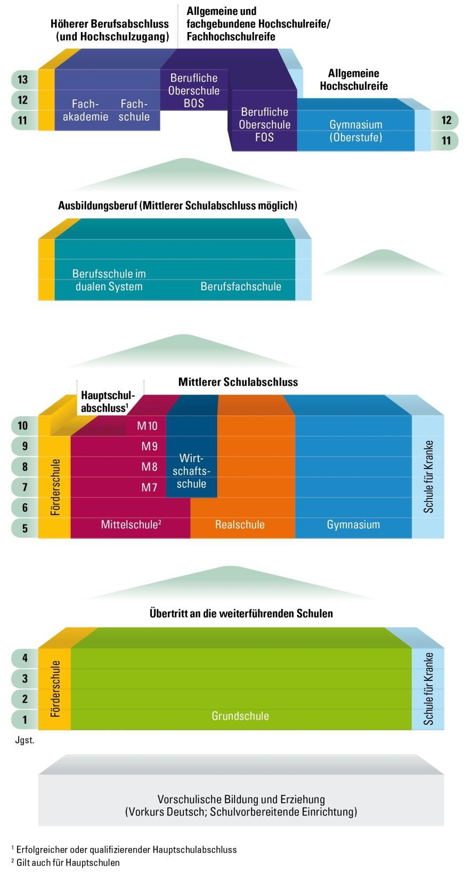
Bayerisches Staatsministerium für
Bildung und Kultus, Wissenschaft und Kunst

Slide 10
Art. 30a Abs. 3 BayEUG
Bayerisches Staatsministerium für Bildung und Kultus, Wissenschaft und Kunst
(3) ¹Schülerinnen und Schüler mit und ohne sonderpädagogischem Förderbedarf können gemeinsam in Schulen aller Schularten unterrichtet werden. ²Die allgemeinen Schulen werden bei ihrer Aufgabe, Schülerinnen und Schüler mit sonderpädagogischem Förderbedarf zu unterrichten, von den Förderschulen unterstützt.
11

Slide 11
Bayerisches Staatsministerium für Bildung und Kultus, Wissenschaft und Kunst
Art. 30a Abs. 5 Satz 2 und 3 BayEUG
²Schulartspezifische Regelungen für die Aufnahme, das Vorrücken, den Schulwechsel und die Durchführung von Prüfungen an weiterführenden Schulen bleiben unberührt.
³Schülerinnen und Schüler mit sonderpädagogischem Förderbedarf müssen an der allgemeinen Schule die Lernziele der besuchten Jahrgangsstufe nicht erreichen, soweit keine schulartspezifischen Voraussetzungen bestehen.
Möglichkeit des lernzielgleichen und lernzieldifferenten
Lernens an Grund- und Mittelschulen 12

Slide 12
Lernzieldifferenz (an Grund-/Mittelschulen)
Bayerisches Staatsministerium für Bildung und Kultus, Wissenschaft und Kunst
Bei Förderbedarf „Lernen“ und „geistige Entwicklung“ ist keine „erfolgreiche Teilnahme“, d.h. Erfüllung der Lernziele der Lehrpläne (Grund-/ Mittelschule) erforderlich
Beschreibende Bewertung statt Noten mit Zustimmung der Eltern (bereits bisher: Art. 52 Abs. 2 Satz 3 BayEUG)
Mögliche Orientierung am Rahmenlehrplan Lernen bzw. am Lehrplan für den Förderschwerpunkt „geistige Entwicklung“
Grundlage von Unterricht und Förderung:
  Förderdiagnostischer Bericht (erstellt durch Sonderpädagoge)
  Förderplan (erstellt d. allgemeine Schule mit sonderpädagog. Unterstützung)
Möglichkeit des „Individuellen Abschlusses“ ohne Noten
Empfehlungen zur beruflichen Eingliederung
13

Slide 13
Formen der Umsetzung von inklusiver Beschulung:
Bayerisches Staatsministerium für Bildung und Kultus, Wissenschaft und Kunst
Kooperationsklassen Art. 30a Abs. 7 Ziff. 1 BayEUG
Partnerklassen Art. 30a Abs. 7 Satz 2 BayEUG
Offene Klassen der Förderschule Art. 30a Abs. 7 Satz 3 BayEUG
Inklusion einzelner Schülerinnen und Schüler Art. 30b Abs. 2 BayEUG
Schulen mit dem Schulprofil „Inklusion“ Art. 30b Abs. 3-5 BayEUG
Klassen mit festem Lehrertandem* an Schulen mit dem Schulprofil „Inklusion“ Art. 30b Abs. 5 BayEUG
* Für Schüler mit sehr hohem sonderpädagogischen Förderbedarf
14

Slide 14
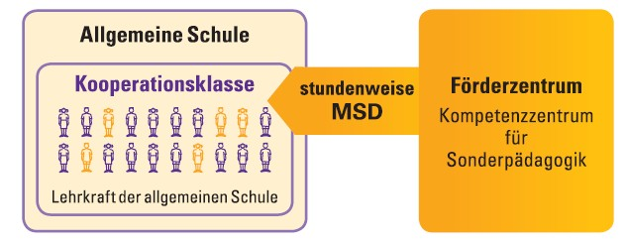
Bayerisches Staatsministerium für Bildung und Kultus, Wissenschaft und Kunst
1. Kooperationsklassen (786 in 2012/13)
Art. 30a Abs. 7 Ziff. 1 BayEUG
15

Slide 15
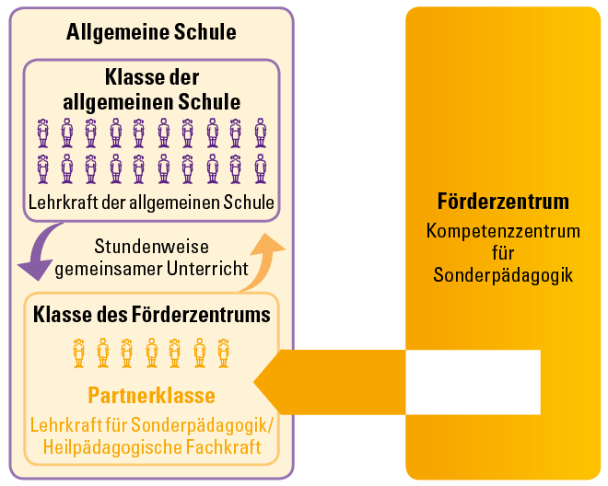
Bayerisches Staatsministerium für
Bildung und Kultus, Wissenschaft und Kunst
2. Partnerklassen (188 in 2012/13)
(Auch umgekehrt: Partnerklassen der Regelschule an Förderschulen möglich)
Art. 30a Abs. 7 Ziff. 2 BayEUG
16

Slide 16
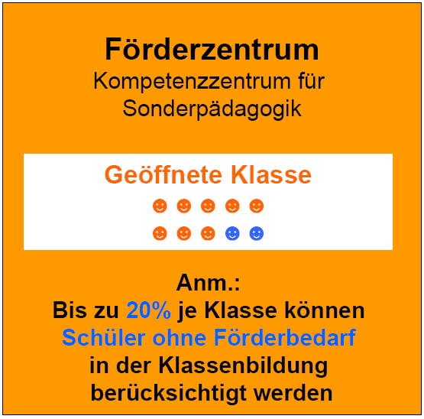
3. Offene Klassen der Förderschule
Art. 30a Abs. 7 Ziff. 3 BayEUG
Bayerisches Staatsministerium für Bildung und Kultus, Wissenschaft und Kunst
17

Slide 17
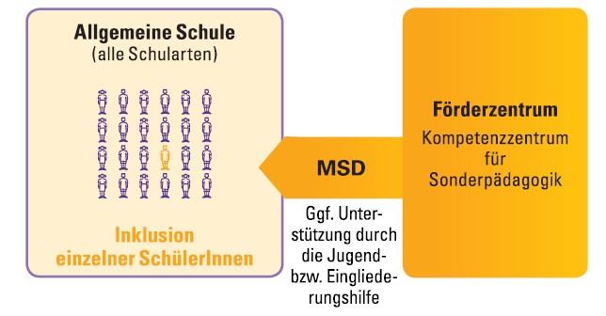
4. Inklusion einzelner Schülerinnen und Schüler
Art. 30b Abs. 2 BayEUG
Bayerisches Staatsministerium für Bildung und Kultus, Wissenschaft und Kunst
18

Slide 18
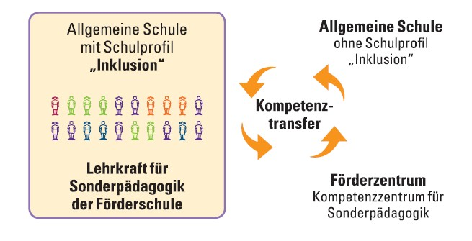
5. Schulen mit dem Schulprofil „Inklusion“
Bayerisches Staatsministerium für Bildung und Kultus, Wissenschaft und Kunst
Art. 30b Abs. 3-5 BayEUG
(125 in 2013/14)
19

Slide 19
Art. 30b Abs. 3 BayEUG
Bayerisches Staatsministerium für Bildung und Kultus, Wissenschaft und Kunst
³Unterrichtsformen und Schulleben, sowie Lernen und Erziehung sind auf die Vielfalt der Schülerinnen und Schüler mit und ohne sonderpädagogischem Förderbedarf auszurichten. ⁴Den Bedürfnissen der Kinder und Jugendlichen mit sonderpädagogischem Förderbedarf wird in besonderem Maße Rechnung getragen.
20

Slide 20
Art. 30b Abs. 4 BayEUG
Bayerisches Staatsministerium für Bildung und Kultus, Wissenschaft und Kunst
(4) ¹In Schulen mit dem Schulprofil „Inklusion“ werden Lehrkräfte der Förderschule in das Kollegium der allgemeinen Schule eingebunden und unterliegen den Weisungen der Schulleiterin oder des Schulleiters*;
[…]. ²Die Lehrkräfte der allgemeinen Schule gestalten in Abstimmung mit den Lehrkräften für Sonderpädagogik und gegebenenfalls weiteren Fachkräften die Formen
des gemeinsamen Lernens.
* Ausnahmen: Mobile Sonderpädagogische Dienste in den Förderschwer-
punkten „Hören“, „Sehen“, „Körperliche und motorische Entwicklung“ und
ggf. „Geistige Entwicklung“
21

Slide 21
Bayerisches Staatsministerium für Bildung und Kultus, Wissenschaft und Kunst
 | Art. 30b Abs. 4 Sätze 3 und 4 BayEUG ³Die Lehrkräfte für Sonderpädagogik beraten die Lehrkräfte, die Schülerinnen und Schüler sowie die Erziehungsberechtigten und diagnostizieren den sonderpädagogischen Förderbedarf. ⁴Sie fördern Schülerinnen und Schüler mit sonderpädagogi- schem Förderbedarf und unterrichten in Klassen mit Schülerinnen und Schülern ohne und mit sonderpädagogischem Förderbedarf. ⁵Der fachliche Austausch zwischen allgemeiner Schule und Förderschule ist zu gewährleisten.
22

Slide 22
Voraussetzungen für das Schulprofil „Inklusion“:
Bayerisches Staatsministerium für Bildung und Kultus, Wissenschaft und Kunst
Wertekonsens der gesamten Schulfamilie
Gemeinsames Bildungs- und Erziehungskonzept
Starke Gewichtung des Themas Inklusion im Schul- entwicklungsprozess
Schülersituation: mindestens 10 Schüler mit diagnostizier- tem sonderpädagog. Förderbedarf (insb. S / L / esE) laut Förderdiagnostischem Bericht (Zahl variiert nach ggf. weiteren und hohen Förderbedarfen)
Zustimmung der Schulaufsicht und des Schulaufwands-
trägers
23

Slide 23

6. Klassen mit festem Lehrertandem
an Schulen mit dem Profil „Inklusion“ (17 in 2013/14)
Bayerisches Staatsministerium für Bildung und Kultus, Wissenschaft und Kunst
Art. 30b Abs. 5 BayEUG
Für Schüler mit sehr hohem sonderpädagogischen Förderbedarf
Eine Klasse mit festem Lehrertandem ist an allen Profilschulen, d.h. an allen Regelschularten, denkbar.
Ggf. staatliche Pflegekraft bei mehreren pflegebedürftige₂₄n Kindern

Slide 24
Bayerisches Staatsministerium für Bildung und Kultus, Wissenschaft und Kunst
Elternentscheidungsrecht Art. 41 BayEUG
26

Slide 25
Art. 41 Abs. 1 Satz 3 BayEUG
Bayerisches Staatsministerium für Bildung und Kultus, Wissenschaft und Kunst
(1) ¹Schulpflichtige mit sonderpädagogischem Förderbedarf erfüllen ihre Schulpflicht durch den Besuch der allgemeinen Schule oder der Förderschule. […]
³Die Erziehungsberechtigten entscheiden, an welchem der im Einzelfall rechtlich und tatsächlich zur Verfügung stehenden schulischen Lernorte ihr Kind unterrichtet werden soll; […]
Hoher Stellenwert der Beratung
27

Slide 26
Bayerisches Staatsministerium für Bildung und Kultus, Wissenschaft und Kunst
Beratung – Welcher Ort ist der richtige für (m)ein Kind? Beratungskriterien: Welche konkreten Möglichkeiten gibt es (vor Ort)? Ressourcen der allgemeinen Schule? Soziale Teilhabe, Wohnortnähe Spezifische Förderung in der besonderen Atmosphäre des Förderzentrums Schulische, familiäre und sonstige Unterstützungssysteme Peer-group-Erfahrung, Rollenvorbilder, Identitätsentwicklung Persönlichkeit des Kindes
 | Grundsätzlich gilt: Keine dauerhafte Festlegung auf eine Förderorte²⁸ntscheidung!

Slide 27
Grenzen
Bayerisches Staatsministerium für Bildung und Kultus, Wissenschaft und Kunst
Art. 41 Abs. 5 BayEUG
(5) Kann der individuelle sonderpädagogische Förderbedarf an der allgemeinen Schule auch unter Berücksichtigung des Gedankens der sozialen Teilhabe nach Ausschöpfung der an der Schule vorhandenen Unterstützungsmöglichkeiten sowie der Möglichkeit des Besuchs einer Schule mit dem Schulprofil „Inklusion“ nicht hinreichend gedeckt werden und
ist die Schülerin oder der Schüler dadurch in der Entwicklung
gefährdet oder
beeinträchtigt sie oder er die Rechte von Mitgliedern der Schulgemeinschaft erheblich,
besucht die Schülerin oder der Schüler die geeignete Förderschule.
29

Slide 28
4. Die Schule der Zukunft
Bayerisches Staatsministerium für Bildung und Kultus, Wissenschaft und Kunst
oder: Wie geht’s jetzt weiter?
Inklusion erfordert als gesamtgesellschaftliche Aufgabe einen gemeinsamen, längerfristigen Entwicklungsprozess.
Zukünftige Schritte:
Ausbau der Vielfalt der Lernorte und des gemeinsamen Lernens
Stärkung der allgemeinen Schule in inklusiven Angelegenheiten
Weiterentwicklung der Förderschulen zu
  Sonderpädagogischen Kompetenzzentren
  alternativen Lernorten und
  inklusiven Schulen
Stärkung der Elternrechte
Schaffen von Vorbildern, die andere begeistern
30

Slide 29



Bayerisches Staatsministerium für Bildung und Kultus, Wissenschaft und Kunst
http://www.verwaltung.bayern.de/portal/by/ServiceCenter/Broschuerenbestellen
31

Slide 30

Bayerisches Staatsministerium für Bildung und Kultus, Wissenschaft und Kunst
Ein herzliches Dankeschön an all diejenigen, die sich bereits mit großem Engagement auf den Weg machen!
32

